Slide 1
Arbeid en Energie
Deel 2

Slide 2
Overzicht van alle lesdoelen
Wet van behoud van energie kunnen uitleggen en toepassen in modellen.
Begrip van een geïsoleerd systeem toelichten en beperkingen van modellen herkennen.
Energievormen herkennen en benoemen: Ek, Ez, Ev (en wrijvingsenergie waar relevant).
Begin- en eindsituatie methodisch analyseren bij energieproblemen.
Voorbeeldoefeningen oplossen: vrije val, veerpistool, helling met wrijving, ontsnappingssnelheid.
Vermogen definiëren als arbeid per tijdseenheid en situeren binnen arbeid & energie.
Verschil tussen gemiddeld en ogenblikkelijk vermogen uitleggen.
Relatie vermogen–kracht–snelheid gebruiken: P = F · v.
Vermogen berekenen in contexten (bv. muurklimmen).

Slide 3
Inhoudsopgave
Behoud van energie
  Betekenis van “behoud van energie” in de fysica
  Geïsoleerd systeem en werken met een model
  Energievormen (Ek, Ez, Ev, wrijving)
  Aanpak: begin- en eindsituatie, energiebalans
  Voorbeelden en oefeningen:
    Vrije val
    Veerpistool
    Helling met wrijving
    Ontsnappingssnelheid
Vermogen
  Definitie en eenheid (watt)
  Gemiddeld vs ogenblikkelijk vermogen
  Formule
  Voorbeelden en oefeningen (muurklimmen)

Slide 4
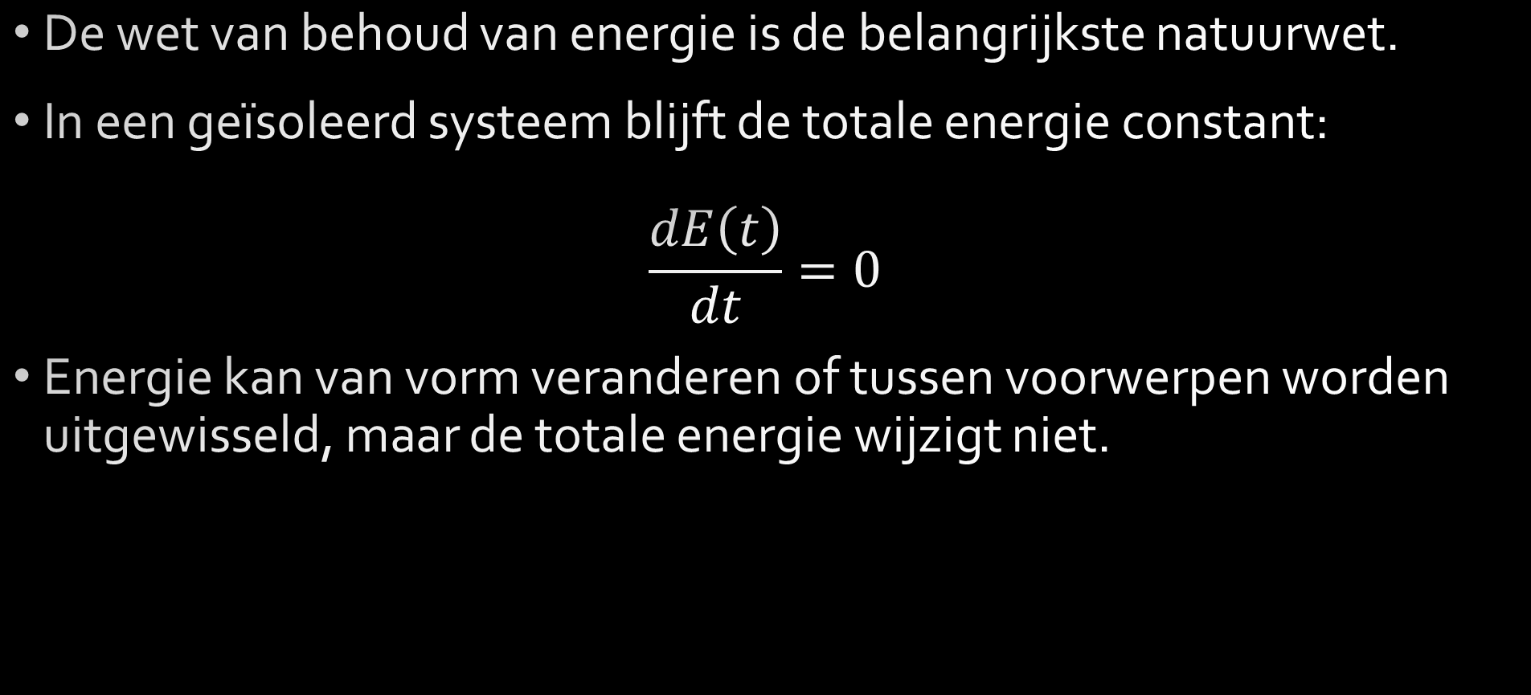
Behoud van energie
De wet van behoud van energie is de belangrijkste natuurwet.
In een geïsoleerd systeem blijft de totale energie constant:
$$\frac{dE\left(t\right)}{dt}=0$$
Energie kan van vorm veranderen of tussen voorwerpen worden uitgewisseld, maar de totale energie wijzigt niet.

Slide 5
Geïsoleerd systeem en model
Een geïsoleerd systeem: geen energie of materie-uitwisseling met de omgeving.
In werkelijkheid bestaan perfect geïsoleerde systemen niet → altijd kleine energielekken.
Het ultiem geïsoleerde systeem is het universum
Voor toepassingen werk je met een model:
  Begin- en eindsituatie duidelijk definiëren.
  Wet van behoud van energie geldt binnen de grenzen van het model.

Slide 6
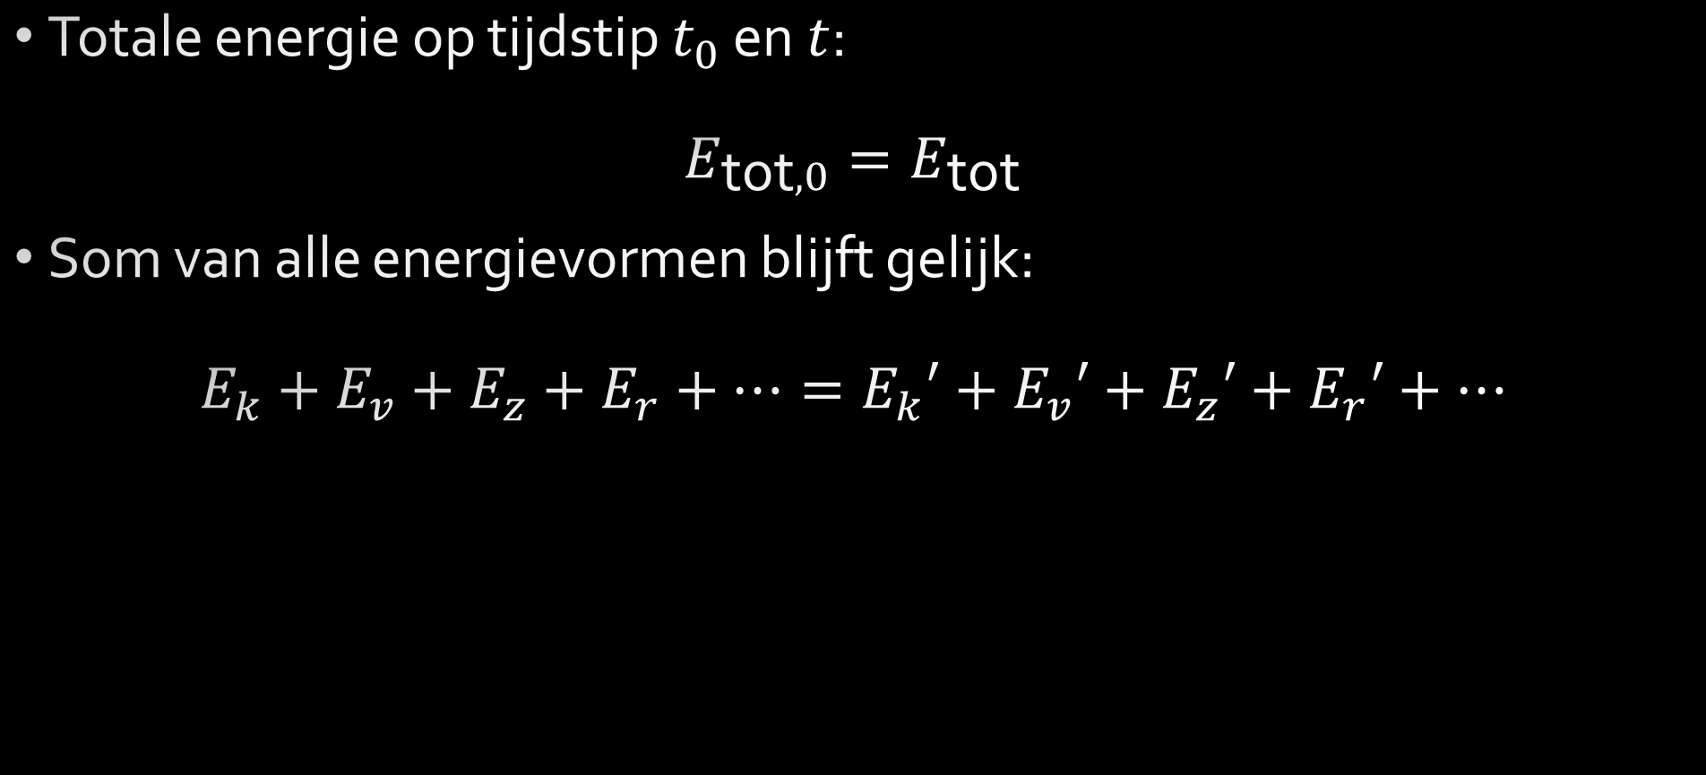
Wet van behoud van energie in een model
Totale energie op tijdstip $t_{0}$ en $t$:
$$E_{\text{tot},0}=E_{\text{tot}}$$
Som van alle energievormen blijft gelijk:
$$E_{k}+E_{v}+E_{z}+E_{r}+…=E_{k}′+E_{v}′+E_{z}′+E_{r}′+…$$

Slide 7

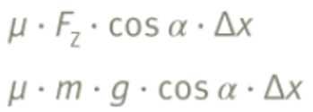
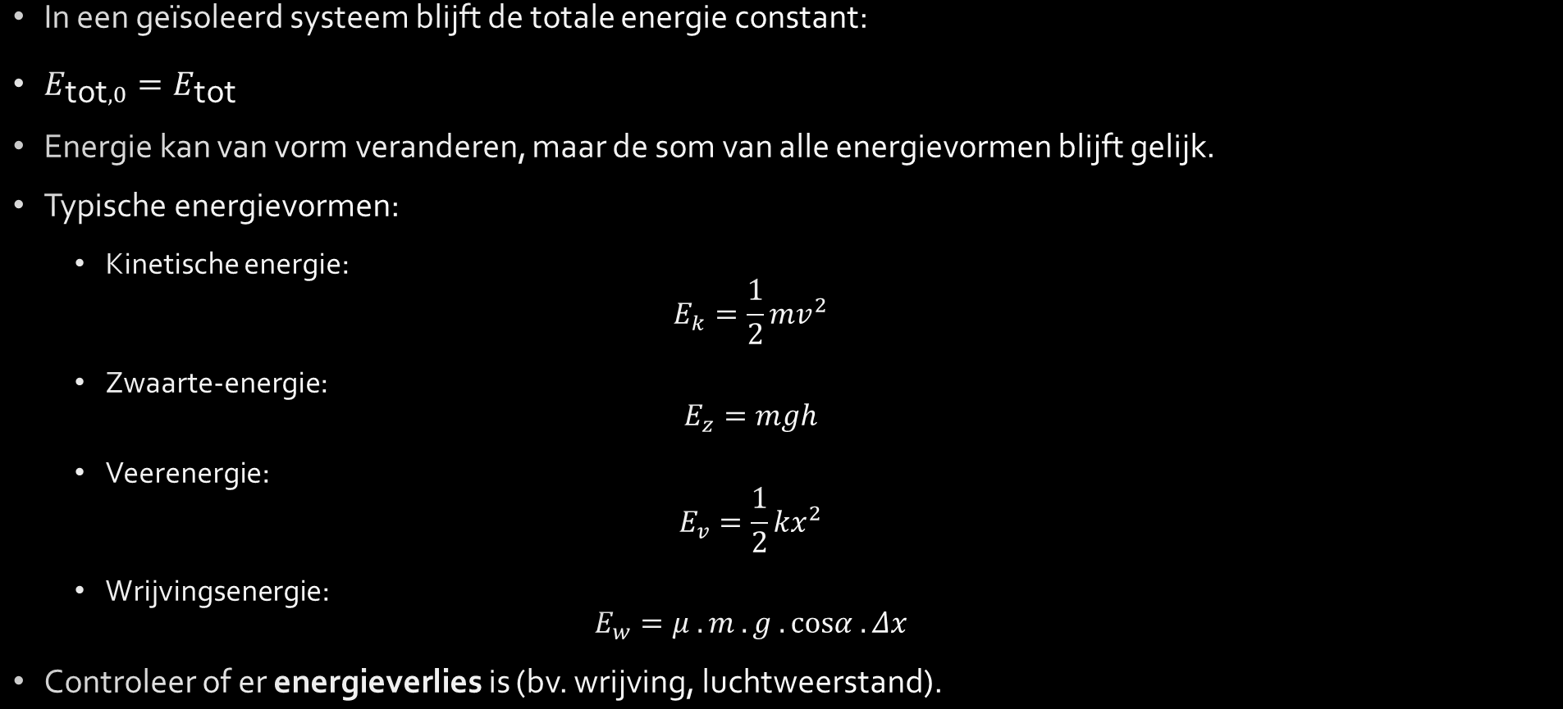
Toepassing wet van behoud van energie
In een geïsoleerd systeem blijft de totale energie constant:
$E_{\text{tot},0}=E_{\text{tot}}$
Energie kan van vorm veranderen, maar de som van alle energievormen blijft gelijk.
Typische energievormen:
  Kinetische energie:
  $$E_{k}=\frac{1}{2}mv^{2}$$
  Zwaarte-energie:
  $$E_{z}=mgh$$
  Veerenergie:
  $$E_{v}=\frac{1}{2}kx^{2}$$
  Wrijvingsenergie:
  $$E_{w}=μ .m .g .cosα .Δx$$
Controleer of er energieverlies is (bv. wrijving, luchtweerstand).

Slide 8
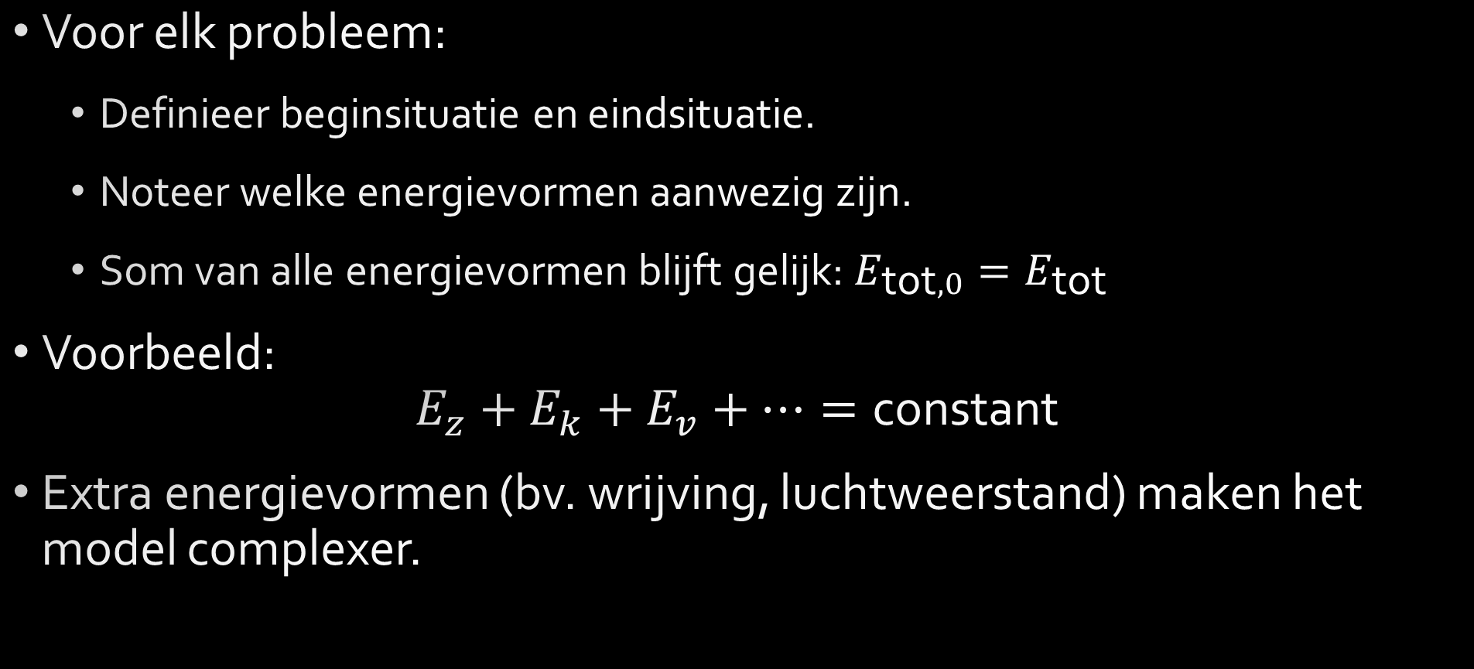
Begin- en eindsituatie analyseren
Voor elk probleem:
  Definieer beginsituatie en eindsituatie.
  Noteer welke energievormen aanwezig zijn.
  Som van alle energievormen blijft gelijk: $E_{\text{tot},0}=E_{\text{tot}}$
Voorbeeld:
$$E_{z}+E_{k}+E_{v}+…=\text{constant}$$
Extra energievormen (bv. wrijving, luchtweerstand) maken het model complexer.

Slide 9
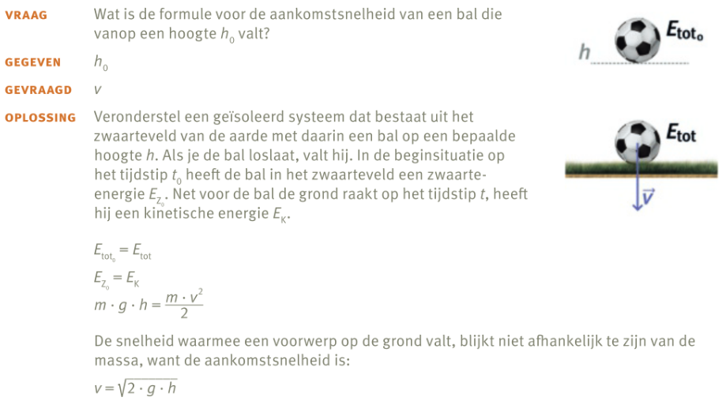
Voorbeeldoefening 1: Vallende bal

Slide 10
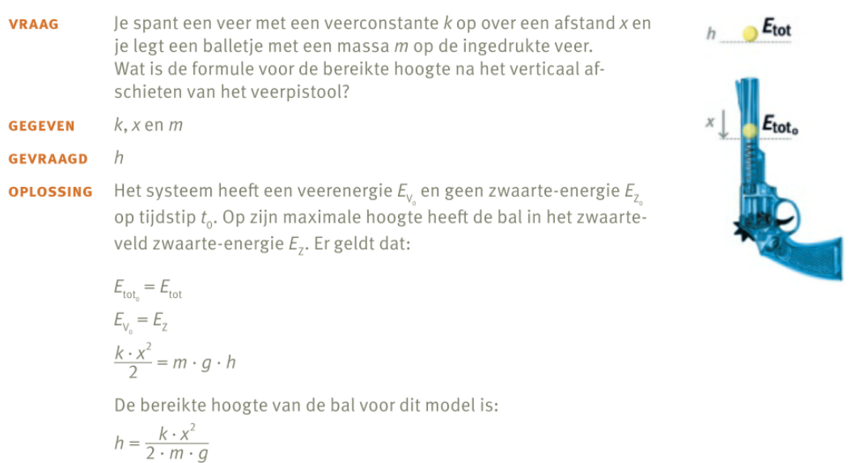
Voorbeeldoefening 2: Veerpistool

Slide 11
EINDE 21/1/26

Slide 12
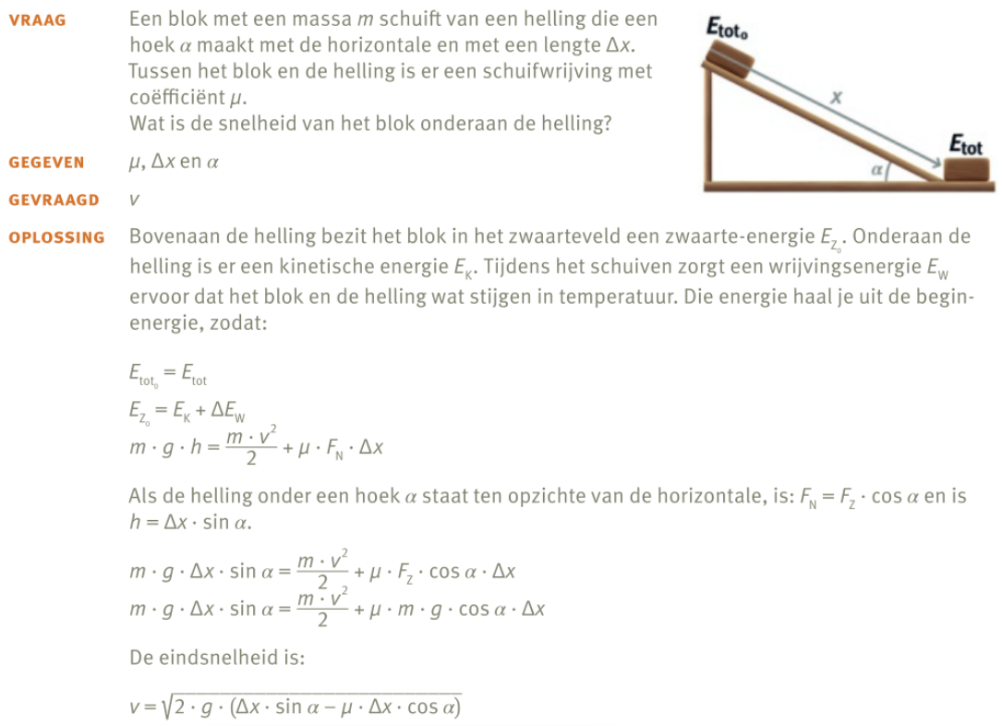
Voorbeeldoefening 4: Helling met wrijving

Slide 13
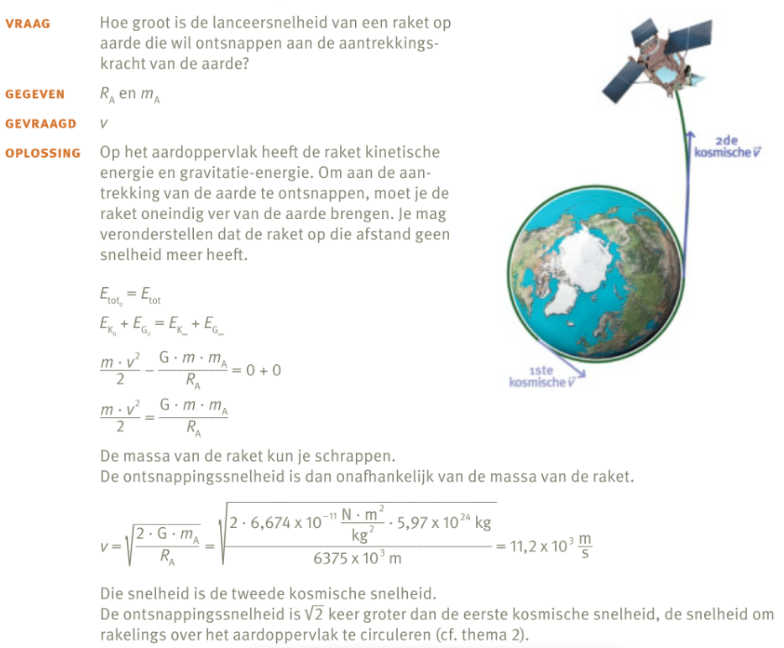
Voorbeeldoefening 5: Ontsnappingssnelheid

Slide 14
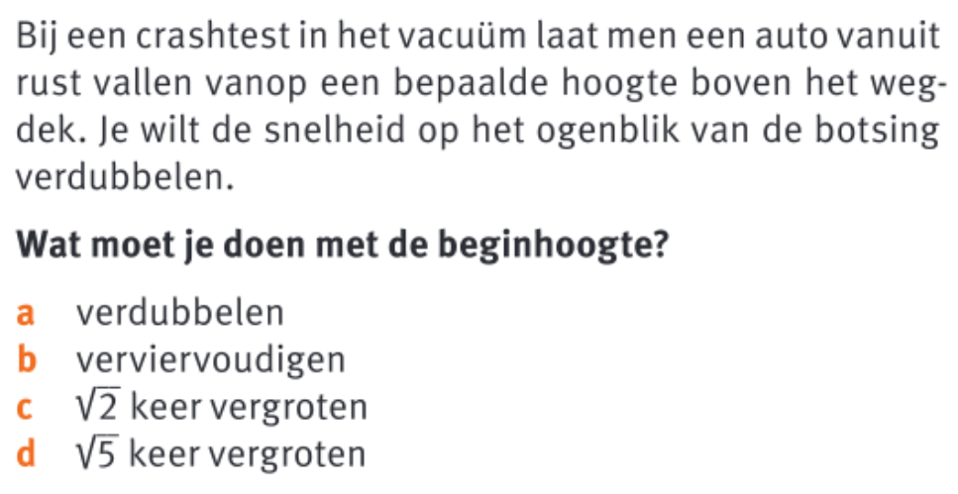
Opdracht 1

Slide 15
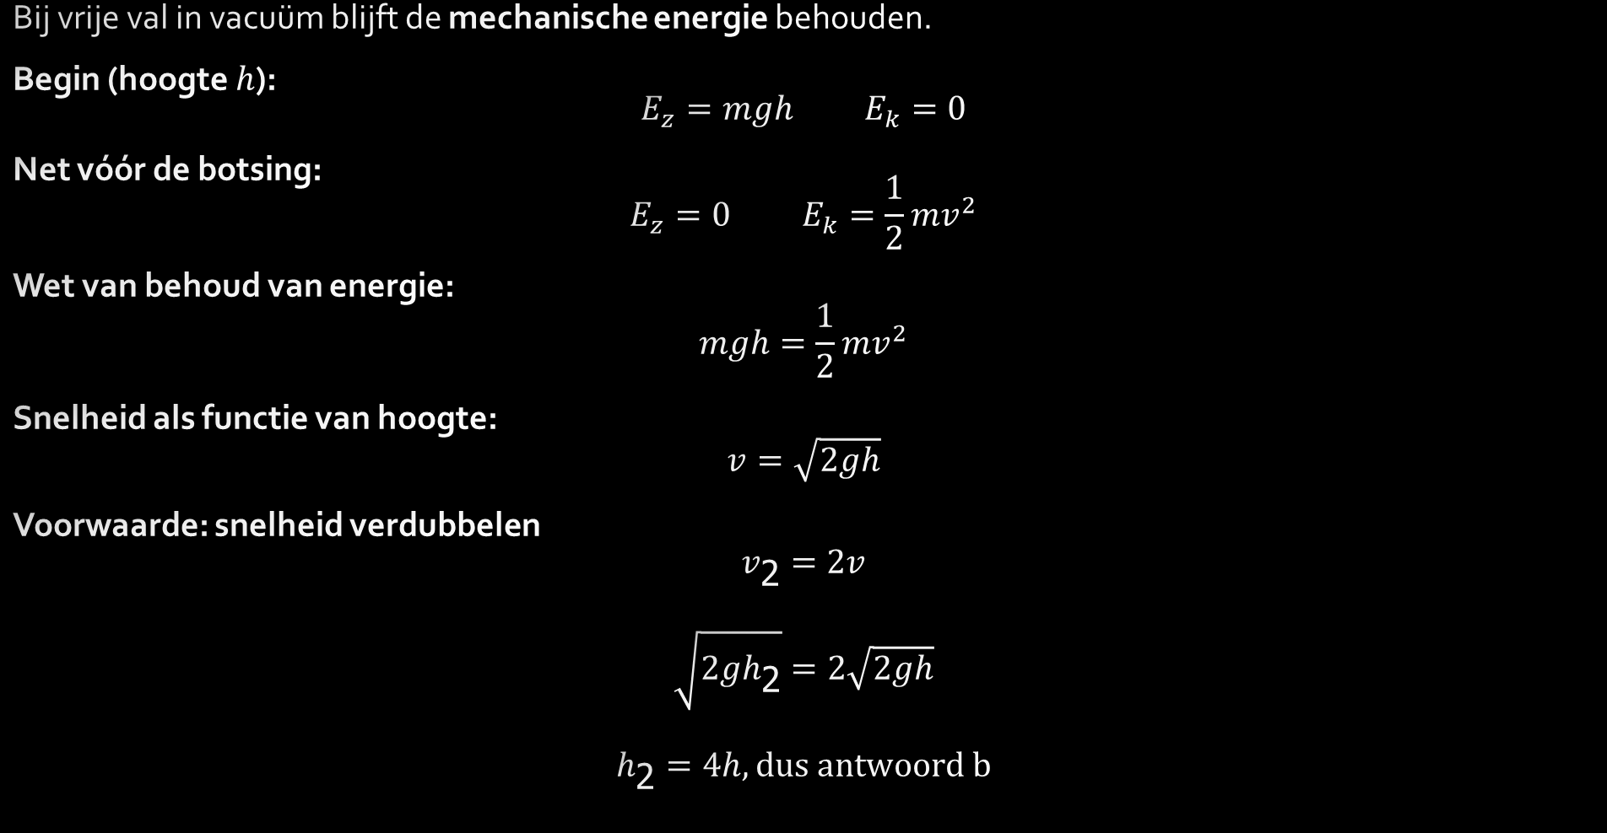
Opdracht 1
Bij vrije val in vacuüm blijft de mechanische energie behouden.
Begin (hoogte $h$):
$$E_{z}=mgh E_{k}=0$$
Net vóór de botsing:
$$E_{z}=0 E_{k}=\frac{1}{2}mv^{2}$$
Wet van behoud van energie:
$$mgh=\frac{1}{2}mv^{2}$$
Snelheid als functie van hoogte:
$$v=\sqrt{2gh}$$
Voorwaarde: snelheid verdubbelen
$$v_{\text{2}}=2v$$
$$\sqrt{2gh_{\text{2}}}=2\sqrt{2gh}$$
$$h_{\text{2}}=4h, dus antwoord b$$

Slide 16
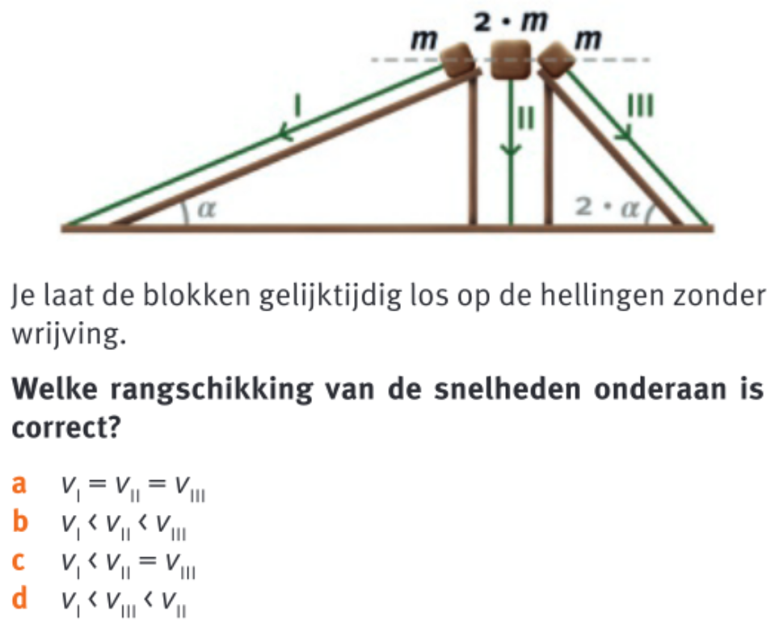
Opdracht 2

Slide 17
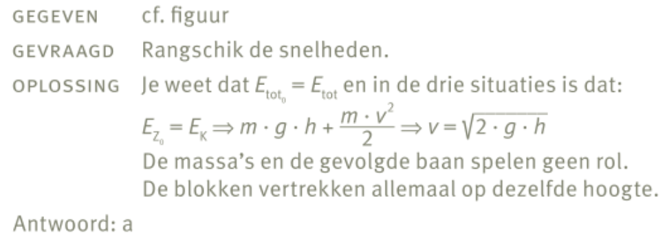
Opdracht 2 (= i.p.v. +!)

Slide 18
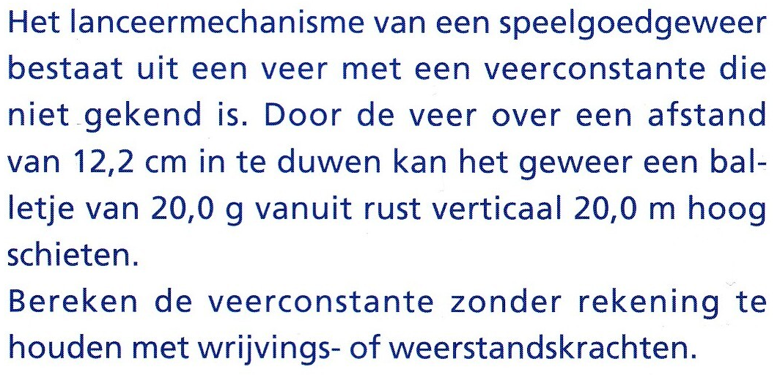
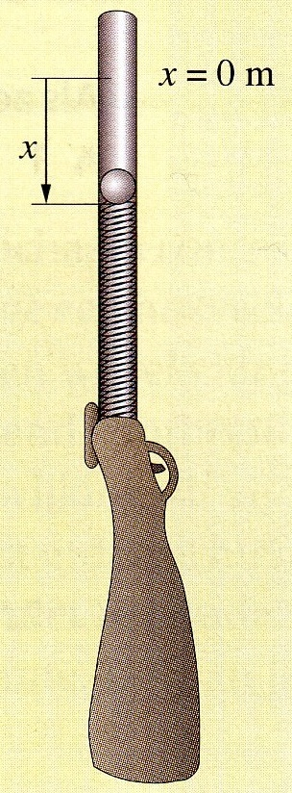
Opdracht 3

Slide 19
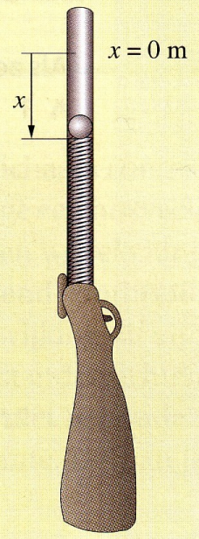
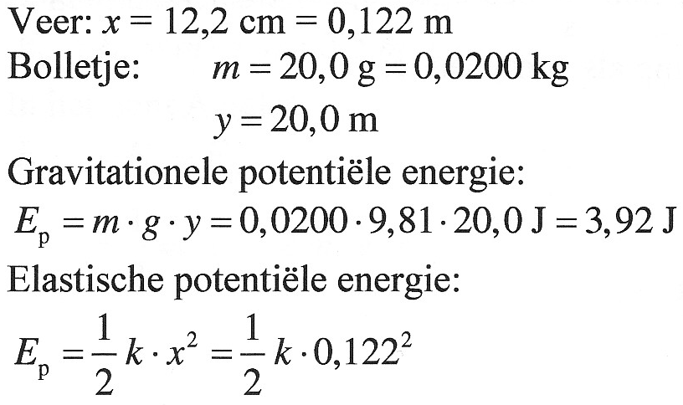
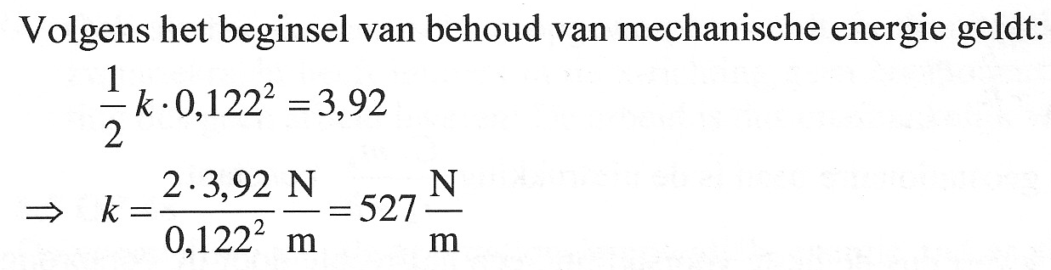
Opdracht 3

Slide 20
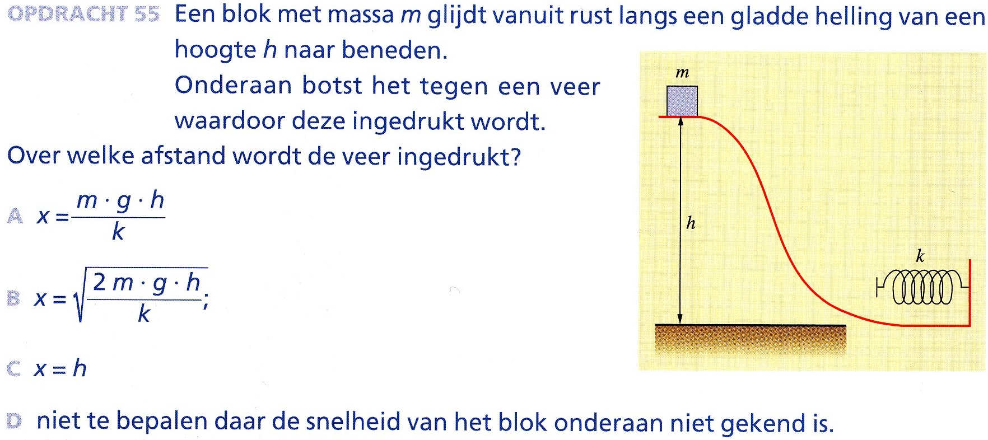
Opdracht 4

Slide 21
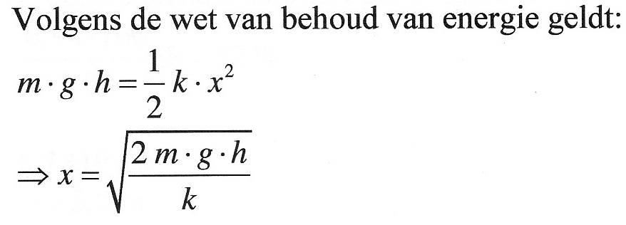
Opdracht 4

Slide 22
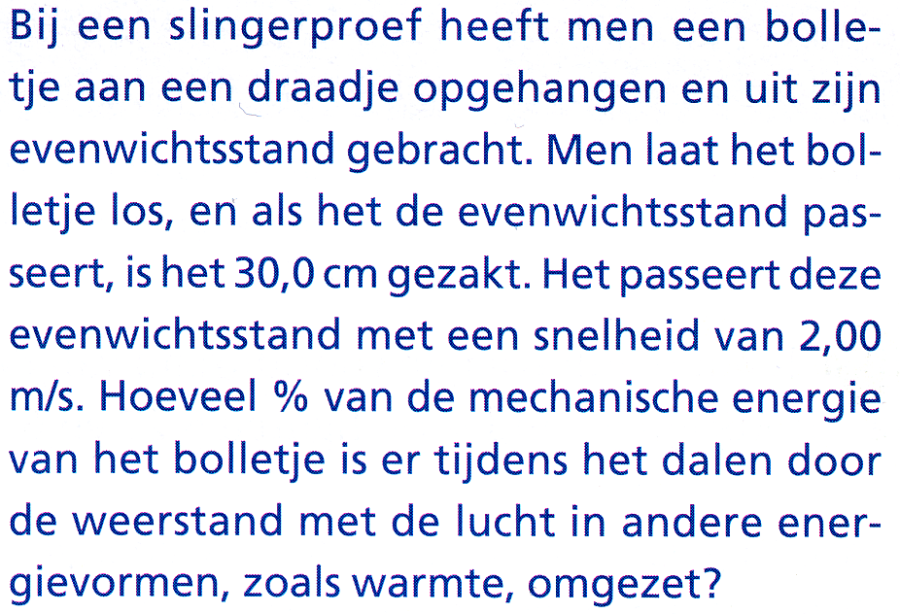
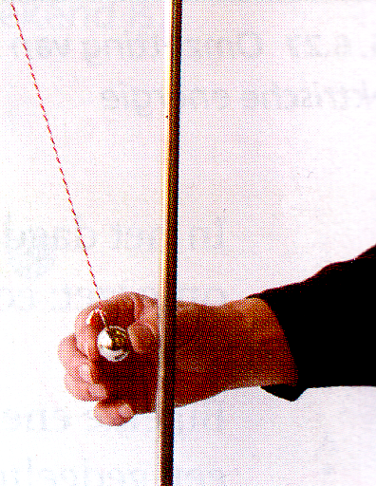
Opdracht 5

Slide 23
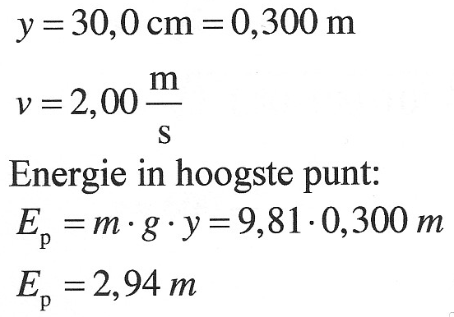
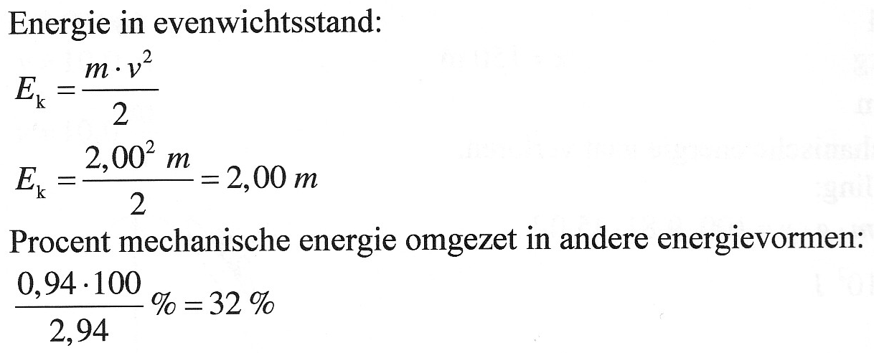
Opdracht 5

Slide 24
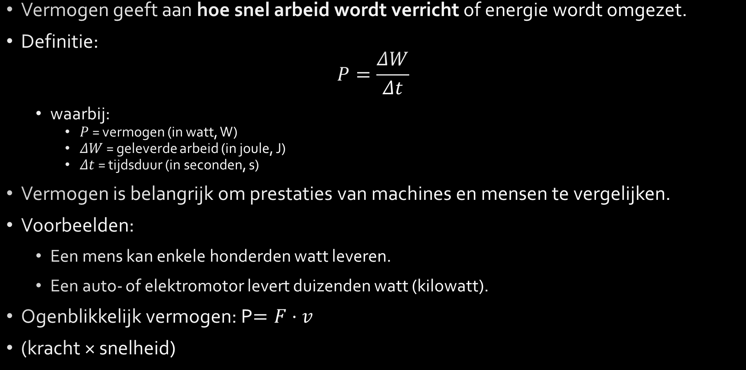
Wat is vermogen?
Vermogen geeft aan hoe snel arbeid wordt verricht of energie wordt omgezet.
Definitie:
$$P=\frac{ΔW}{Δt}$$
  waarbij:
    $P$ = vermogen (in watt, W)
    $ΔW$ = geleverde arbeid (in joule, J)
    $Δt$ = tijdsduur (in seconden, s)
Vermogen is belangrijk om prestaties van machines en mensen te vergelijken.
Voorbeelden:
  Een mens kan enkele honderden watt leveren.
  Een auto- of elektromotor levert duizenden watt (kilowatt).
Ogenblikkelijk vermogen: P$=F⋅v$
(kracht × snelheid)

Slide 25
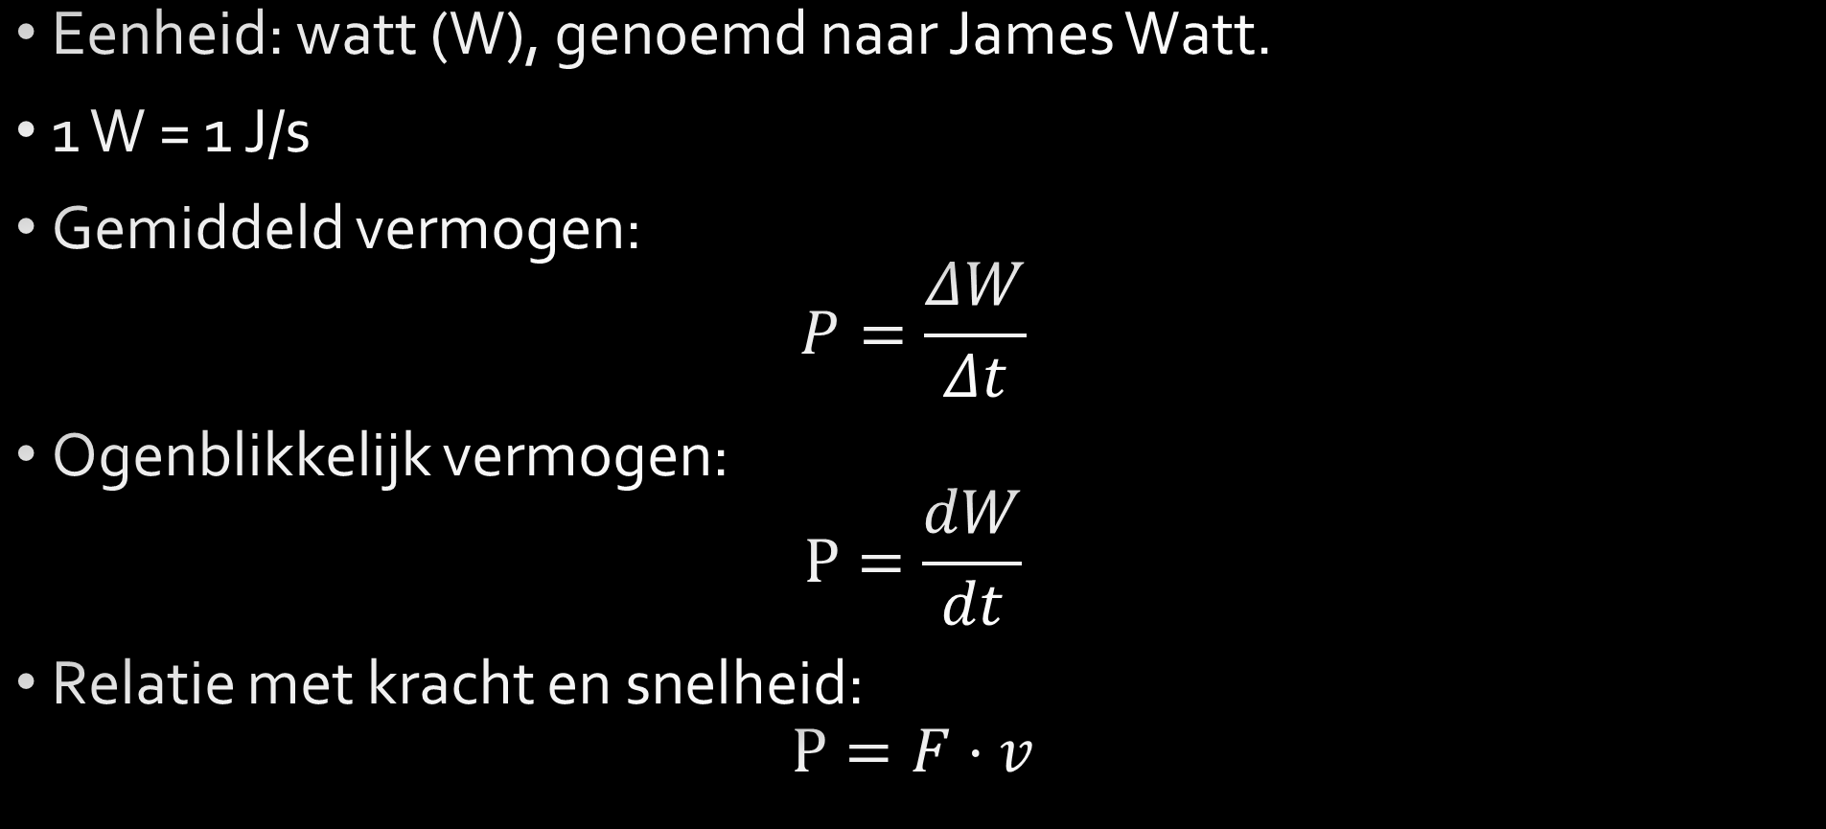
Vermogen
Eenheid: watt (W), genoemd naar James Watt.
1 W = 1 J/s
Gemiddeld vermogen:
$$P=\frac{ΔW}{Δt}$$
Ogenblikkelijk vermogen:
$$P=\frac{dW}{dt}$$
Relatie met kracht en snelheid:
$$P=F⋅v$$

Slide 26
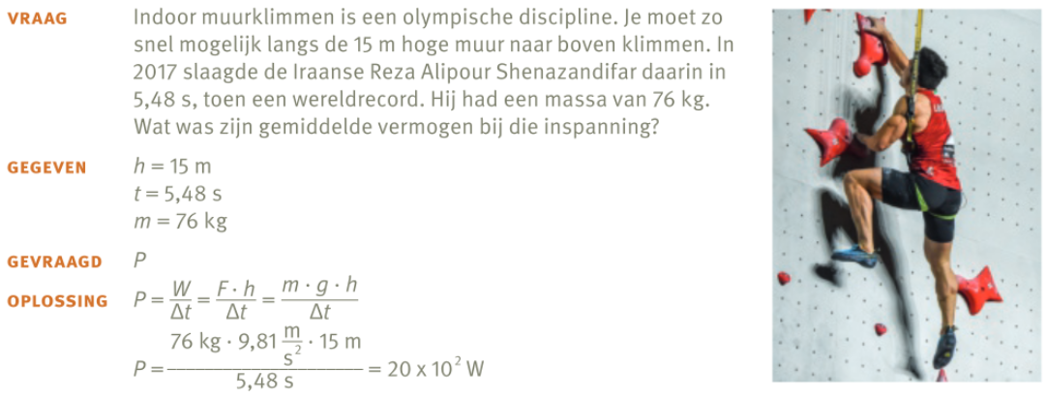
Voorbeeldoefening 6: Vermogen bij muurklimmen

Slide 28
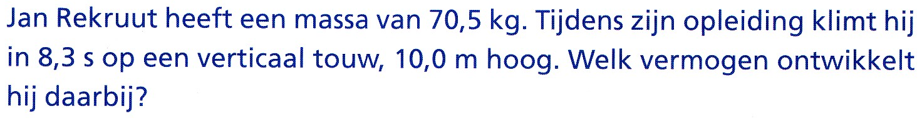
Opdracht 6

Slide 29
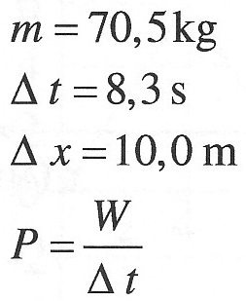
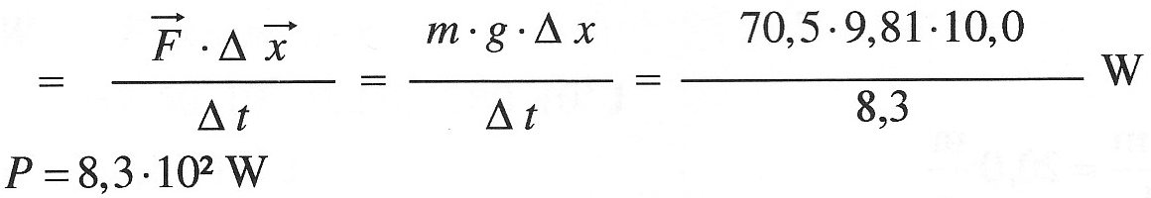
Opdracht 6

Slide 30
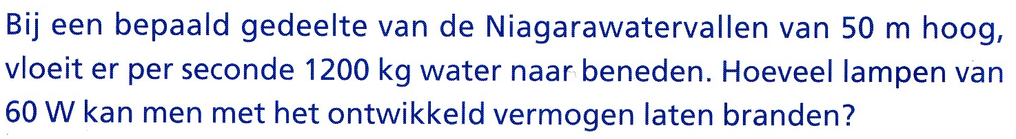
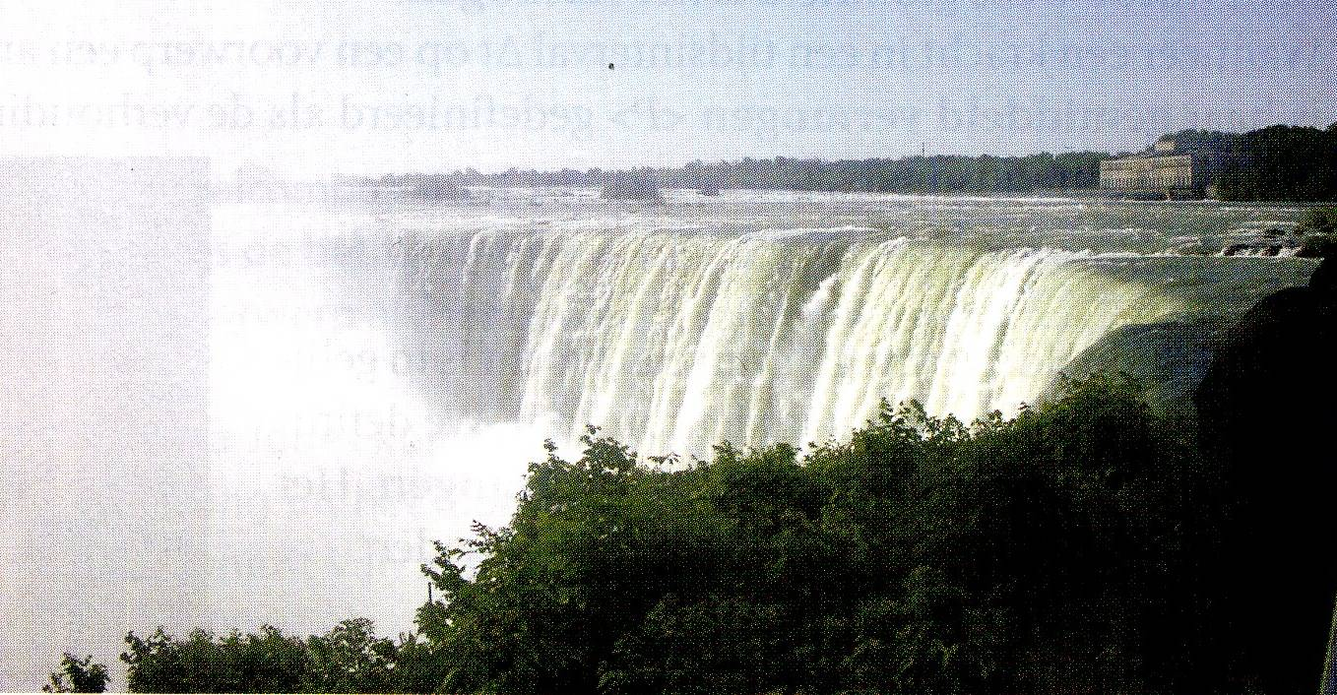
Opdracht 7 (extra opdracht)

Slide 31
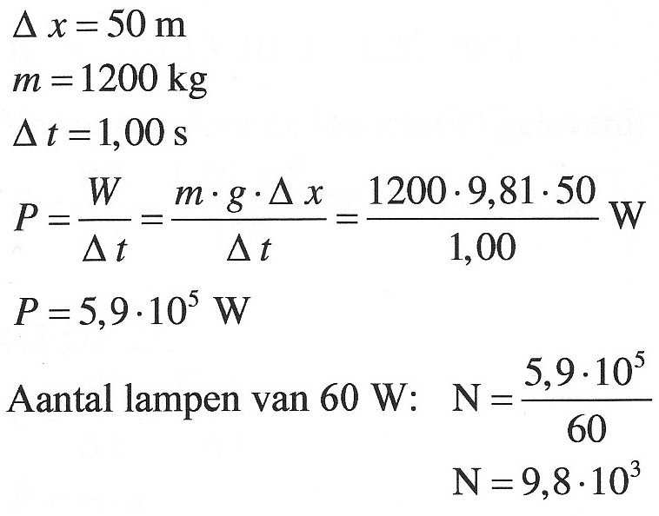
Opdracht 7

Slide 32
Toetsdoelen
Op de volgende slide staat een checklist met alle lesdoelen.
Hoe gebruik je die?
  Tijdens het studeren: vink aan wat je begrijpt en zelfstandig kunt toepassen.
  Na de toets: evalueer jezelf; markeer wat nog herhaling of extra oefening vraagt.
  Voor het examen: controleer of elk doel behaald is; plan gerichte herhaling.

Slide 33
Toetsdoelen
Ik kan … | Tijdens studeren | Na de toets | Voor examen
☐ uitleggen wat de wet van behoud van energie inhoudt. | ☐ | ☐ | ☐
☐ toelichten wat een geïsoleerd systeem is en waarom we met modellen werken. | ☐ | ☐ | ☐
☐ energievormen herkennen en benoemen (Ek, Ez, Ev, wrijving). | ☐ | ☐ | ☐
☐ een energiebalans opstellen vanuit begin- en eindsituatie. | ☐ | ☐ | ☐
☐ behoud van energie toepassen op vrije val en het resultaat interpreteren. | ☐ | ☐ | ☐
☐ behoud van energie toepassen op een veerpistool (veer → hoogte). | ☐ | ☐ | ☐
☐ de invloed van wrijving op een helling meenemen en de eindsnelheid berekenen. | ☐ | ☐ | ☐
☐ de formule voor ontsnappingssnelheid gebruiken en duiden. | ☐ | ☐ | ☐
☐ vermogen definiëren als P = ΔW / Δt en de eenheid (W) correct gebruiken. | ☐ | ☐ | ☐
☐ het verschil uitleggen tussen gemiddeld vermogen en ogenblikkelijk vermogen. | ☐ | ☐ | ☐
☐ de relatie p = F · v toepassen in contexten (bv. constante snelheid, klim). | ☐ | ☐ | ☐
☐ vermogen berekenen in een concrete situatie (bv. muurklimmen) en interpreteren. | ☐ | ☐ | ☐

